Slide 1


Slide 2

Bitcoin Standard
Hyperbitcoinizarea
Decolare
Cota de piață Procentaj
Cypherpunks
Inovatori
Adoptatori timpurii
Majoritatea timpurie
Urmăritori
Latecomers

Slide 3
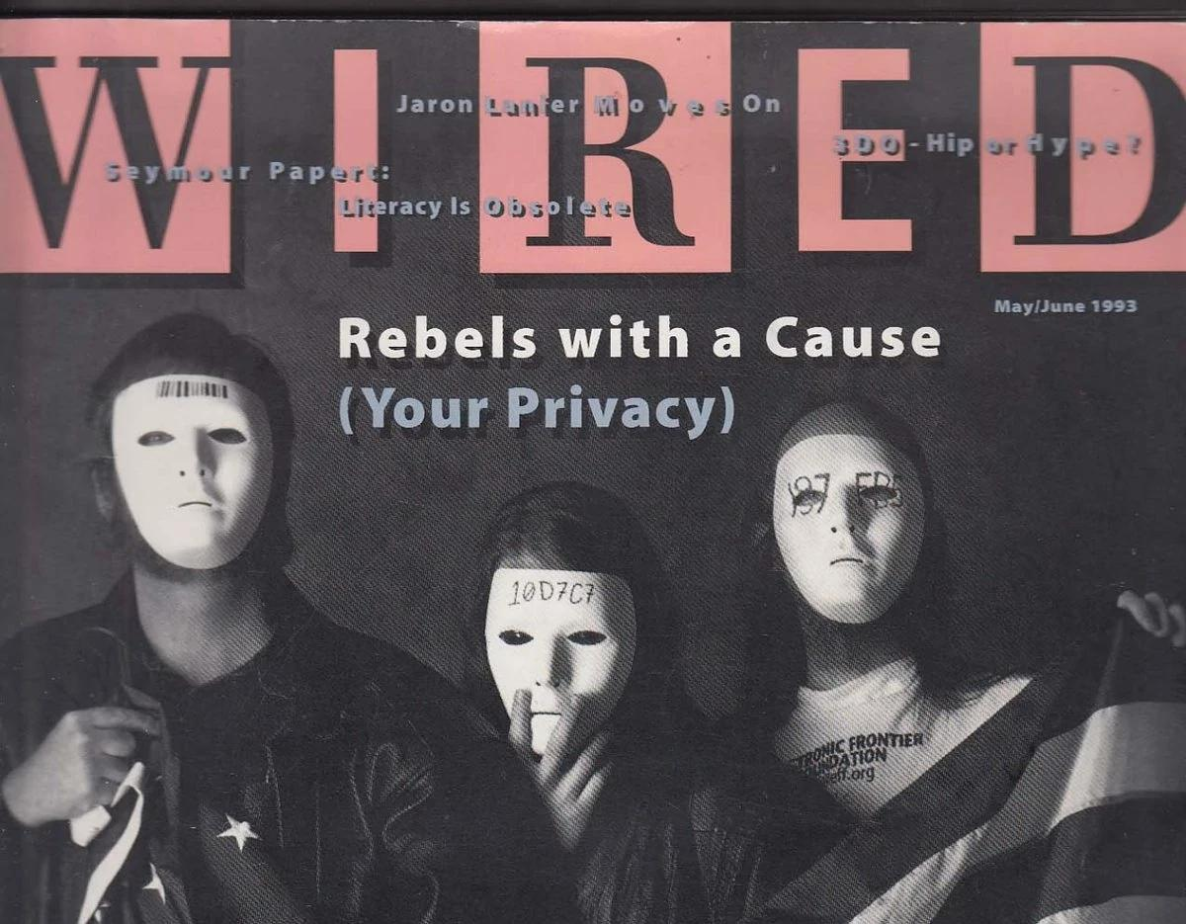
Revista Wired. (1993, mai/iunie). Rebels with a Cause (Your Privacy). Wired, 1(4).

Slide 4

May, T. C. (1988). Manifestul criptoanarhist.
Barlow, J. P. (1996). O declarație de independență a spațiului cibernetic.
Hughes, E. (1993). A Cypherpunk's Manifesto.

Slide 5

Sursa imaginii: cliffr2, Bitcoin and the Rise of Cypherpunks (Infographic).

Slide 6


Slide 7


Slide 8

Vreau să vă cumpăr morcovii pentru aur. Apoi, ați putea păstra aurul ca o rezervă de valoare pentru bunuri viitoare.

Slide 9

Sper că cineva vrea să facă troc cu morcovii mei înainte să putrezească. Poate îi pot schimba pe aur, care nu se strică!

Slide 10

Cine vrea niște morcovi buni? Doar o monedă de aur pentru fiecare morcov!

Slide 11

Magazin de valori
Mediu de schimb
Unitate de cont

Slide 12

Imprimarea monetară
Puterea de cumpărare

Slide 13


Slide 14


Slide 15
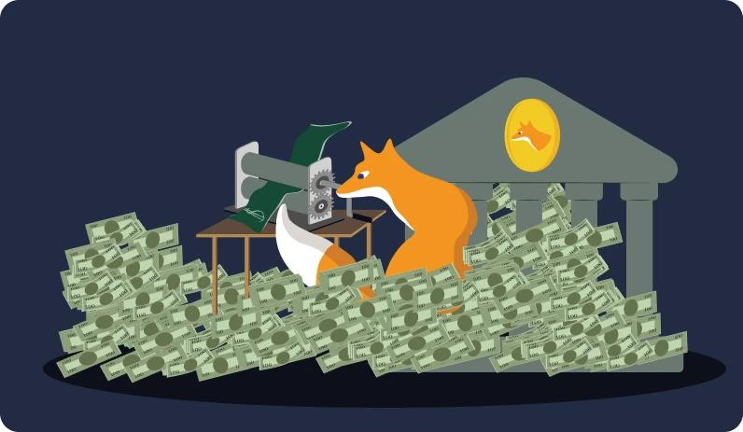

Slide 16


Slide 17


Slide 18

Pierderea încrederii
Prăbușirea monedei
Inflație mai mare
Reconstrucție

Slide 19

"Ne este foame!"

Slide 20
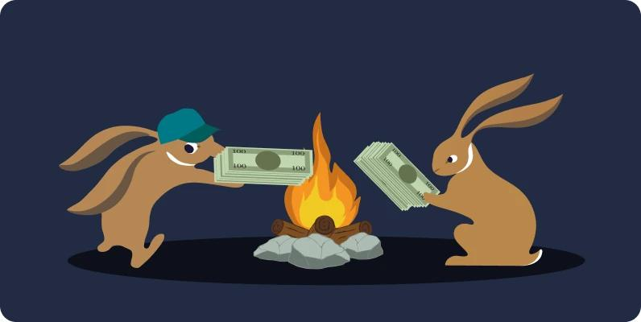

Slide 21
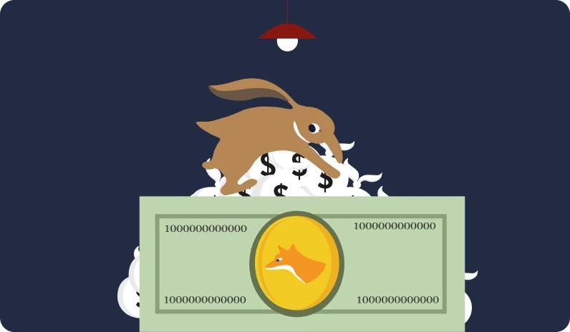

Slide 22

Numărul de bitcoini în circulație
Creație monetară pe bloc
Ani
Bitcoini (milioane)
Blocuri (mii)

Slide 23


Slide 24

mai mulți mineri
mai multe blocuri
10 min/blocul din nou
h(Bn) < diff
mai puțin timp x bloc
mai puține blocuri
mai multă dificultate

Slide 25


Slide 26
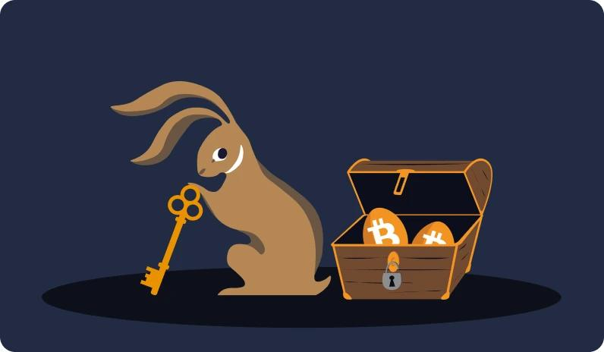

Slide 27

Adresa Bitcoin:

Slide 28


Slide 29
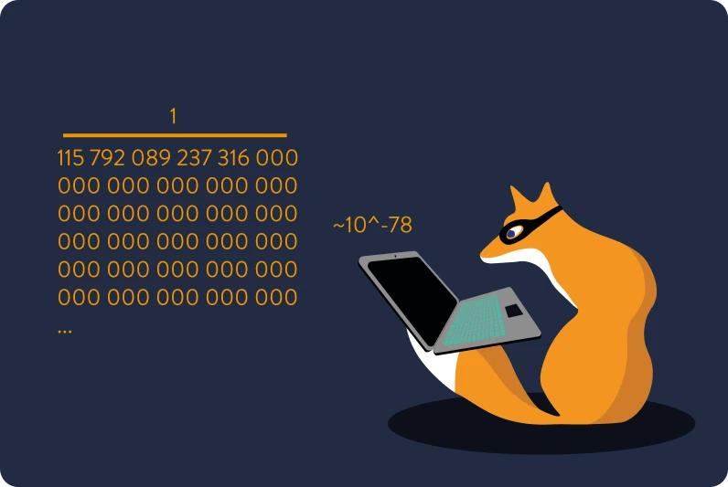
~10^-78

Slide 30
Risc ridicat de furt
ETF
Portofele de custodie/chimburi
1-of-2 Multisig
Sig unic
Risc scăzut de furt
Risc ridicat de furt
3-of-5 Multisig
2-of-2 Multisig
2-of-3 Multisig
Sig unic cu frază de acces
Portofel Miniscript (cu timelocks)
Risc scăzut de furt

Slide 31


Slide 32


Slide 33


Slide 34


Slide 35
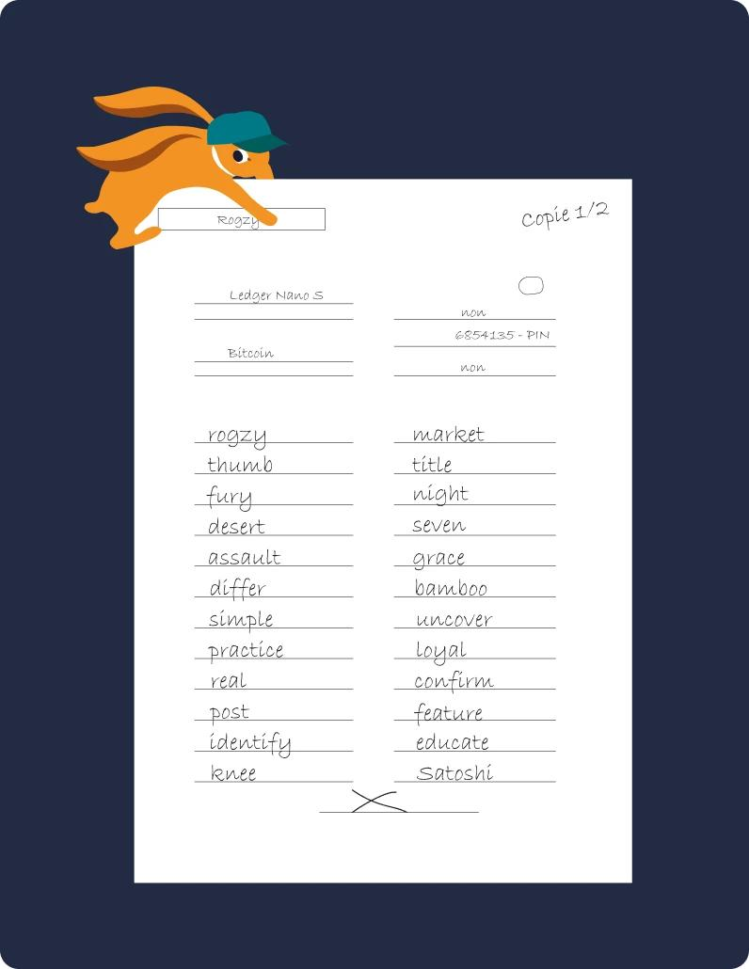

Slide 36


Slide 37


Slide 38

Pregătesc un plan de moștenire pentru nepoții mei!

Slide 39

Sursă: Nakamoto, S. (2008, 31 octombrie). "Bitcoin P2P e-cash paper", Cryptography Mailing List.

Slide 40

Nakamoto, S. (2008). Bitcoin: un sistem de numerar electronic peer-to-peer

Slide 41

Bitcoin Genesis Block (Block 0), minat de Satoshi Nakamoto la 3 ianuarie 2009. Vezi: https://www.blockchain.com/explorer/blocks/btc/0

Slide 42

The Times. (2009, 3 ianuarie). Chancellor on brink of second bailout for banks. The Times (Londra), p. 1.

Slide 43

Finney, H. [@halfin]. (2009, 11 ianuarie). Rulează bitcoin [Tweet]. Twitter.
https://twitter.com/halfin/status/1110302988

Slide 44

Hanyecz, L. [laszlo]. (2010, 18 mai). Pizza pentru bitcoini? Bitcointalk.org.
https://bitcointalk.org/index.php?topic=137.0

Slide 45

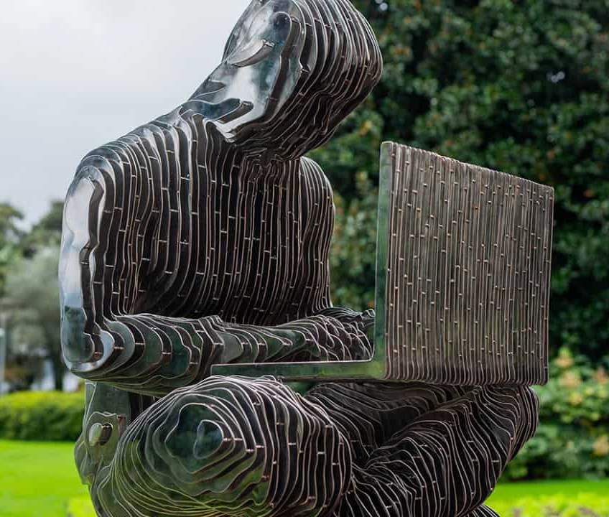
Gergely, R., & Gilly, T. (2021). Statuia lui Satoshi Nakamoto [Statue]. Graphisoft Park, Budapesta, Ungaria
" Satoshi Nakamoto " de Valentina Picozzi de la Satoshigallery. Lugano, Elveția

Slide 46

Tranzacție:

Slide 47


Slide 48


Slide 49


Slide 50


Slide 51


Slide 52


Slide 53

Diverse exemple de nod bitcoin

Slide 54

Distribuția la nivel mondial a nodurilor Bitcoin.

Slide 55


Slide 56
mai mulți mineri
mai multe blocuri
10 min/blocul din nou
h(Bn) < diff
mai puțin timp x bloc
mai puține blocuri
mai multă dificultate

Slide 57

bitmain S9 miner de Bitman & o instalație minieră

Slide 58

Rata totală de hash (TH/s)
Rata totală de hash
Preț de piață (USD)
Hashrate
Anul

Slide 59


Slide 60

10 min / 1 bloc
7 zile / 1000 de blocuri
timp/blocuri

Slide 61

Trădător
Trădător
Trădător
Trădător
Atacul coordonat a condus la victorie
Atacul necoordonat duce la înfrângere

Slide 62

Un miner S9 transformat în încălzitor de casă. proiectul "Attakaï" de DecouvreBitcoin

Slide 63
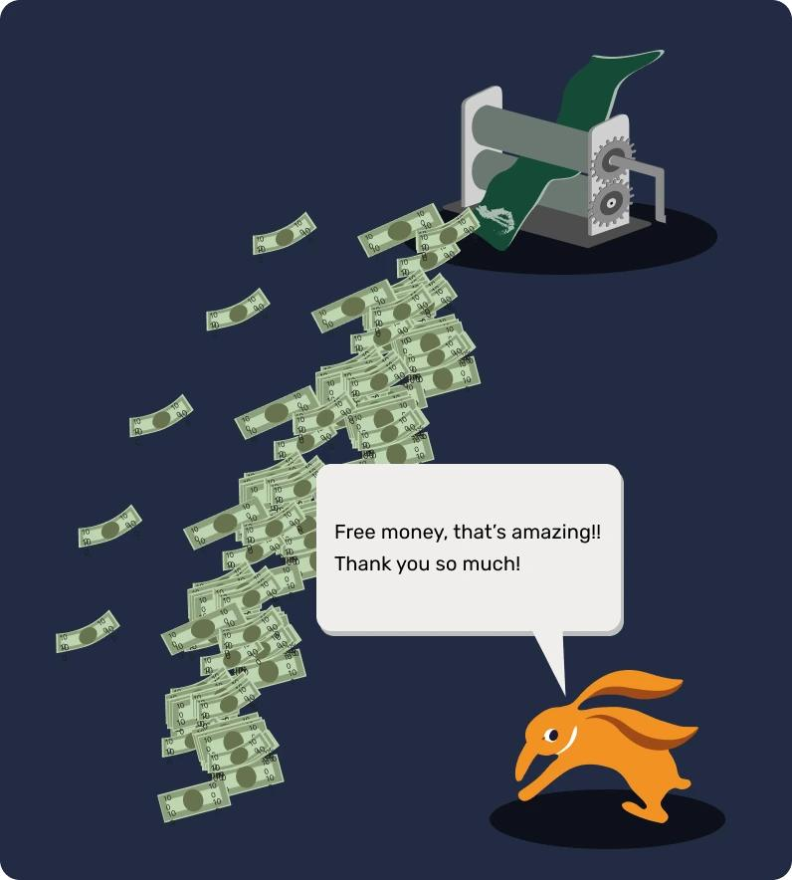
Bani gratis, asta e uimitor!! Va multumesc foarte mult!

Slide 64

Stai! De unde ai atâția bani?
Încetinește!

Slide 65

Glumești? Este o nebunie!

Slide 66


Slide 67

Artă stradală în Paris

Slide 68


Slide 69


Slide 70

indicele de volatilitate Bitcoin pe 60 de zile
Deviația standard
din randamentele zilnice
BTC/USD Volatilitate
Volatilitatea aur/USD
Volatilitatea EUR/USD
Anul

Slide 71


Slide 72

ESTE O BUBULĂ.
ESTE O BUBULĂ.
ESTE O BUBULĂ.
ESTE O BUBULĂ.

Slide 73

Comerciant BTCmap care acceptă Bitcoin

Slide 74

Donații
Economia circulară în BTC
Comercianți
Antreprenori
Lucrători salariați

Slide 75


Slide 76


Slide 77


Slide 78
Bitcoin Standard
Hyperbitcoinizarea
Decolare
Cota de piață Procentaj
Cypherpunks
Inovatori
Adoptatori timpurii
Majoritatea timpurie
Urmăritori
Latecomers

Slide 80

TCP
IP
FTP
Protocolul de control al transmisiei
Protocolul internet
Protocol de transfer de fișiere
SMTP
HTTP
UDP
Protocolul de transmitere a e-mailurilor
Protocolul browserului web
Protocolul Datagramă utilizator
DNS
TLS/SSL
BTC
Sistemul de nume de domeniu
Securitate criptografică
Protocolul privind banii

Slide 81

Schimburile de canale ale lui Alice și Bob
Deschiderea canalului LN
Închiderea canalului LN

Slide 82

Descentralizare
Securitate
Scalabilitate

Slide 83

Sărituri de rutare
Nod de rutare

Slide 84

Starea canalului la deschidere
Starea canalului la închidere

Slide 85


Slide 86

Joc de intrare: 500 Sats

Slide 87
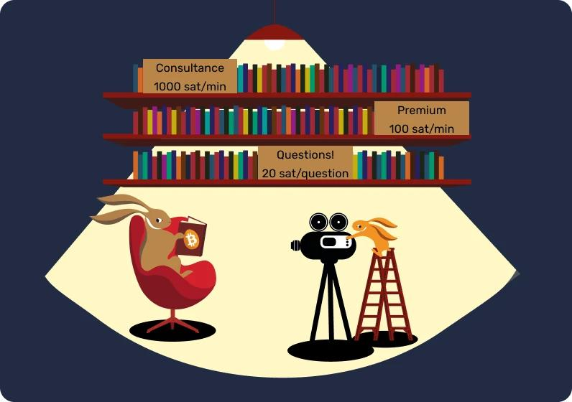
Consultanță
Premium
Întrebări!

Slide 88

Rețeaua Lightning ne permite, de asemenea, să facem multe lucruri de la distanță.
Trimiteți-mi un mesaj pentru 1 sat. Gata cu spam-ul!

